Slide 1


Bài tìm hiểu Thuật toán Apriori tìm luật kết hợp
Trường Đại học Công Nghệ - ĐHQGHN
Giáo viên hướng dẫn: Hà Quang Thụy
Sinh viên thực hiện: Nguyễn Thị Tươi
Lớp: K54CB
Mã sinh viên: 09020603

Slide 2

Kết cấu
1
Luật kết hợp trong khai phá dữ liệu
2
Thuật toán Apriori

Slide 3
Luật kết hợp
Mục đích
Chỉ ra các mối quan hệ tương quan của các đối tượng trong khối dữ liệu lớn.
Nội dung cơ bản
T = {t₁, t₂, …, t_{n}}. (T là cơ sở dữ liệu giao dịch)
Mỗi t_{i} bao gồm tập các đối tượng I = {i₁, i₂, …, i_{m}}.
Luật kết hợp chính là mối tương quan hay kết hợp giữa các item có dạng: X →Y, với X ⊂ I, Y ⊂ I và X ∩ Y=∅.
X (hoặc Y) là một nhóm các item và được gọi là itemset.
Một itemset gồm k items gọi là k-itemset

Slide 4
Luật kết hợp
Luật kết hợp X→Y có thể hiểu rằng những người mua các mặt hàng trong tập X cũng thường mua các mặt hàng trong tập Y
Ví dụ: Một giao dịch như: {Beef, Chicken, Cheese}
Luật kết hợp có thể là: Beef ,Chicken → Cheese,
X = {Beef, Chicken} và Y = {Cheese}
→ Chúng ta có thể nói rằng những người mua Beef và Chicken thì cũng thường mua Cheese.
Theo quan điểm thống kê, X được xem là biến độc lập còn Y được xem là biến phụ thuộc

Slide 5


Luật kết hợp
Để đo lường luật kết hợp, ta sử dụng độ hỗ trợ (Support) và độ tin cậy (Confidence)
n là tổng số giao dịch.
(X∪Y).count là số giao dịch có (X∪Y)
X.count là số giao dịch chứa X

Slide 6
Luật kết hợp
Thu được luật kết hợp
support ≥ minsup
confidence ≥ minconf
Các giá trị minsup và minconf là ngưỡng cần phải xác định trước khi sinh ra các luật kết hợp.
Một itemsets mà tần suất xuất hiện của nó ≥ minsup goi là frequent itemsets

Slide 7
Thuật toán Apriori
Tư tưởng của thuật toán
1
2
Tìm tất cả frequent itemsets: Sử dụng k-itemset (itemsets gồm k items) được dùng để tìm (k+1)- itemset
Tìm tất cả các luật kết hợp từ các frequent itemsets (các luật kết hợp thỏa mãn 2 tham số minsup và minconf)
confidence ≥ minconf

Slide 8
Thuật toán Apriori
Tư tưởng của thuật toán
Với mỗi tập con s không rỗng của I, sinh ra các luật s→(I-s) nếu độ tin cậy (Confidence) của nó ≥ minconf
Bước 6
Nếu không tìm thấy
frequent itemsets)
Với mỗi frequent itemset I có số lượng item k ≥ 2 , sinh tất cả các tập con s không rỗng của I.
Bước 5
confidence ≥ minconf
Bước 4
Duyệt cơ sở dữ liệu giao dịch để có được support của mỗi k-itemset, so sánh S với minsup để thu được frequent k –itemset (F_{k})
Nếu còn tìm thấy
frequent itemsets)
Bước 3
Sử dụng F_{k-1} nối (join) F_{k-1} để sinh ra các k-itemset. Loại bỏ các k-itemset không có đủ tập con.
Bước 2
Duyệt toàn bộ transaction database để có được support S của 1-itemset, so sánh S với minsup, để có được 1-itemset (F₁)
Bước 1

Slide 9
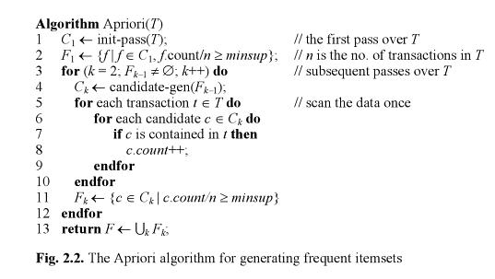
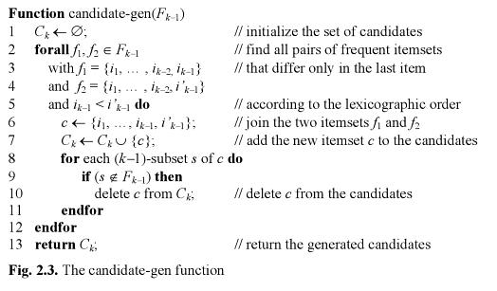
Thuật toán Apriori
Giai đoạn 1
Đầu tiên tìm 1-itemset (ký hiệu F₁). F₁ được dùng để tìm F₂ (2-itemsets). F₂ được dùng để tìm F₃ (3-itemset) và tiếp tục cho đến khi không có k-itemset được tìm thấy.

Slide 10
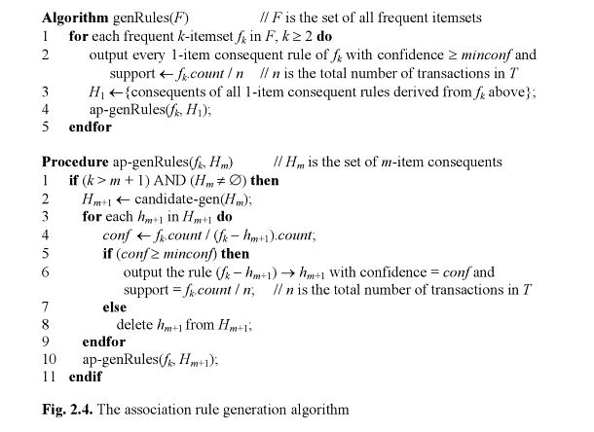
Thuật toán Apriori
Giai đoạn 2
Sử dụng các frequent itemsets thu được ở bước 1 sinh ra các luật kết hợp thỏa mãn confidence ≥ minconf.

Slide 11
Thuật toán Apriori
Minh họa thuật toán
Minsup = 30% , minconf = 80%
Do 2/7 < minsup < 3/7, ta xét các support thỏa mãn với tần số xuất hiện ≥3
Tid | Items
1 | {Beef, Chicken, Milk}
2 | {Beef, Cheese}
3 | {Cheese, Boots}
4 | {Beef, Chicken, Cheese}
5 | {Beef, Chicken, Clothes, Cheese, Milk }
6 | {Chicken, Clothes, Milk}
7 | {Chicken, Milk, Clothes}
Items | support
{Beef, Chicken} | 3
{Beef, Cheese} | 3
{Chicken, Clothes} | 3
{Chicken, Milk} | 4
{Clothes, Milk} | 3
Items | Support
{Beef} | 4
{Cheese} | 4
{Chicken} | 5
{Clothes} | 3
{Milk} | 4
Items | support
{Beef, Cheese} | 3
{Beef, Chicken} | 3
{Beef, Clothes} | 1
{Beef, Milk} | 2
{Cheese, Chicken} | 2
{Cheese, Clothes} | 1
{Cheese, Milk} | 1
{Chicken, Clothes} | 3
{Chicken, Milk} | 4
{Clothes, Milk} | 3
F2
C1
C4 rỗng
F1
C3
Items | support
{Chicken, Clothes, Milk} | 3
F3
Items | support
{Chicken, Clothes, Milk} | 3
Items | Support
{Beef} | 4
{Cheese} | 4
{Chicken} | 5
{Clothes} | 3
{Milk} | 4
C2

Slide 12
Thuật toán Apriori
Minh họa thuật toán
F₁: {{Beef}: 4, {Cheese}:4, {Chicken}:5, {Clothes}:3, {Milk}:4}
F₂: {{Beef, Cheese}:3, {Beef, Chicken}:3, {Chicken, Clothes}:3, {Chicken, Milk}:4, {Clothes, Milk}:3}
F₃: {{Chicken, Clothes, Milk}:3}
Từ các frequent itemsets có số item ≥ 2, ta tìm các luật kết hợp thỏa mãn confidence ≥ minconf = 80% = 4/5.

Slide 13
Thuật toán Apriori
Minh họa thuật toán
Itemset | Association rules | (X ∪Y).count | X.count | confidence
{Beef, Chicken} | Beef→ Chicken | 3 | 4 | 3/4
 | Chicken→Beef |  | 5 | 3/5
{Beef, Cheese} | Beef →Cheese | 3 | 4 | 3/4
 | Cheese→Beef |  | 4 | 3/4
{Chicken, Clothes} | Chicken→Clothes | 3 | 5 | 3/5
 | Clothes→Chicken |  | 3 | 1
{Chicken, Milk} | Chicken→Milk | 4 | 5 | 4/5
 | Milk → Chicken |  | 4 | 1
{Clothes, Milk} | Clothes→Milk | 3 | 3 | 1
 | Milk → Clothes |  | 4 | 3/4
{Chicken, Clothes, Milk} | Chicken→Clothes, Milk | 3 | 5 | 3/5
 | Clothes→Chicken, Milk |  | 3 | 1
 | Milk→Chicken, Clothes |  | 4 | 3/4
 | Chicken, Clothes→Milk |  | 3 | 1
 | Chicken,Milk→Clothes |  | 4 | 3/4
 | Clothes,Milk→Chicken |  | 3 | 1

Slide 14
Thuật toán Apriori
Minh họa thuật toán
Như vậy, ta tìm được các luật kết hợp thỏa mãn:
Itemset | Association rules | (X∪Y).count | X.count | confidence
{Chicken, Clothes} | Clothes→Chicken | 3 | 3 | 1
{Chicken, Milk} | Chicken→Milk | 4 | 5 | 4/5
 | Milk → Chicken |  | 4 | 1
{Clothes, Milk} | Clothes→Milk | 3 | 3 | 1
{Chicken, Clothes, Milk} | Clothes→Chicken, Milk | 3 | 3 | 1
 | Chicken, Clothes→Milk |  | 3 | 1
 | Clothes,Milk→Chicken |  | 3 | 1
(i) Bing Liu (2007). Web data mining: Exploring Hyperlinks, Contents, and Usage Data

Slide 15

Thank You !

